Slide 1
Fatigue des alliages d’aluminium

Slide 2
Note
L'information, les renseignements et les données contenus dans les documents de ce portail (appelé par la suite l'«Information»), sont considérés comme fiables au moment de leur publication, mais rien ne garantit qu'ils sont exacts et complets. L'Information est présentée uniquement à titre de renseignement et ne doit d'aucune manière être interprétée comme un conseil de nature technique ou autre. Sans limiter la portée générale de ce qui précède, l'Information peut contenir des inexactitudes techniques ou des erreurs typographiques et AluQuébec, la Grappe industrielle de l’aluminium, ses administrateurs, ses dirigeants, ses représentants, ses employés et ses mandataires ne peuvent être tenus responsables d'aucune manière des dommages pouvant en découler.
Dégagement de responsabilité
AluQuébec met à votre disposition l’Information sans aucune garantie, implicite ou explicite, et se dégage de toute responsabilité quant à son exactitude, sa fiabilité, sa pertinence ou son exhaustivité.
Droits d'auteur et propriété intellectuelle
Les droits d’auteurs de tous les contenus sur ce portail appartiennent à AluQuébec. Tous les éléments inclus dans ces contenus par les auteurs originaux, incluant textes, images, graphiques, mais sans s’y limiter, proviennent soit de l’auteur même, de sources libres de droits ou encore d’éléments dont l’approbation d’utilisation a été obtenue par les auteurs originaux. Les utilisateurs du portail consentent à utiliser les contenus à des fins pédagogiques seulement. Les contenus peuvent être utilisés entièrement ou partiellement, mais ne pourront pas être modifiés de façon à altérer la nature même des informations ou encore à causer préjudice à AluQuébec. Un tel acte pourrait être une infraction à la législation applicable en matière de propriété intellectuelle et entraîner des réclamations.

Slide 3
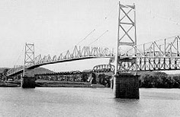
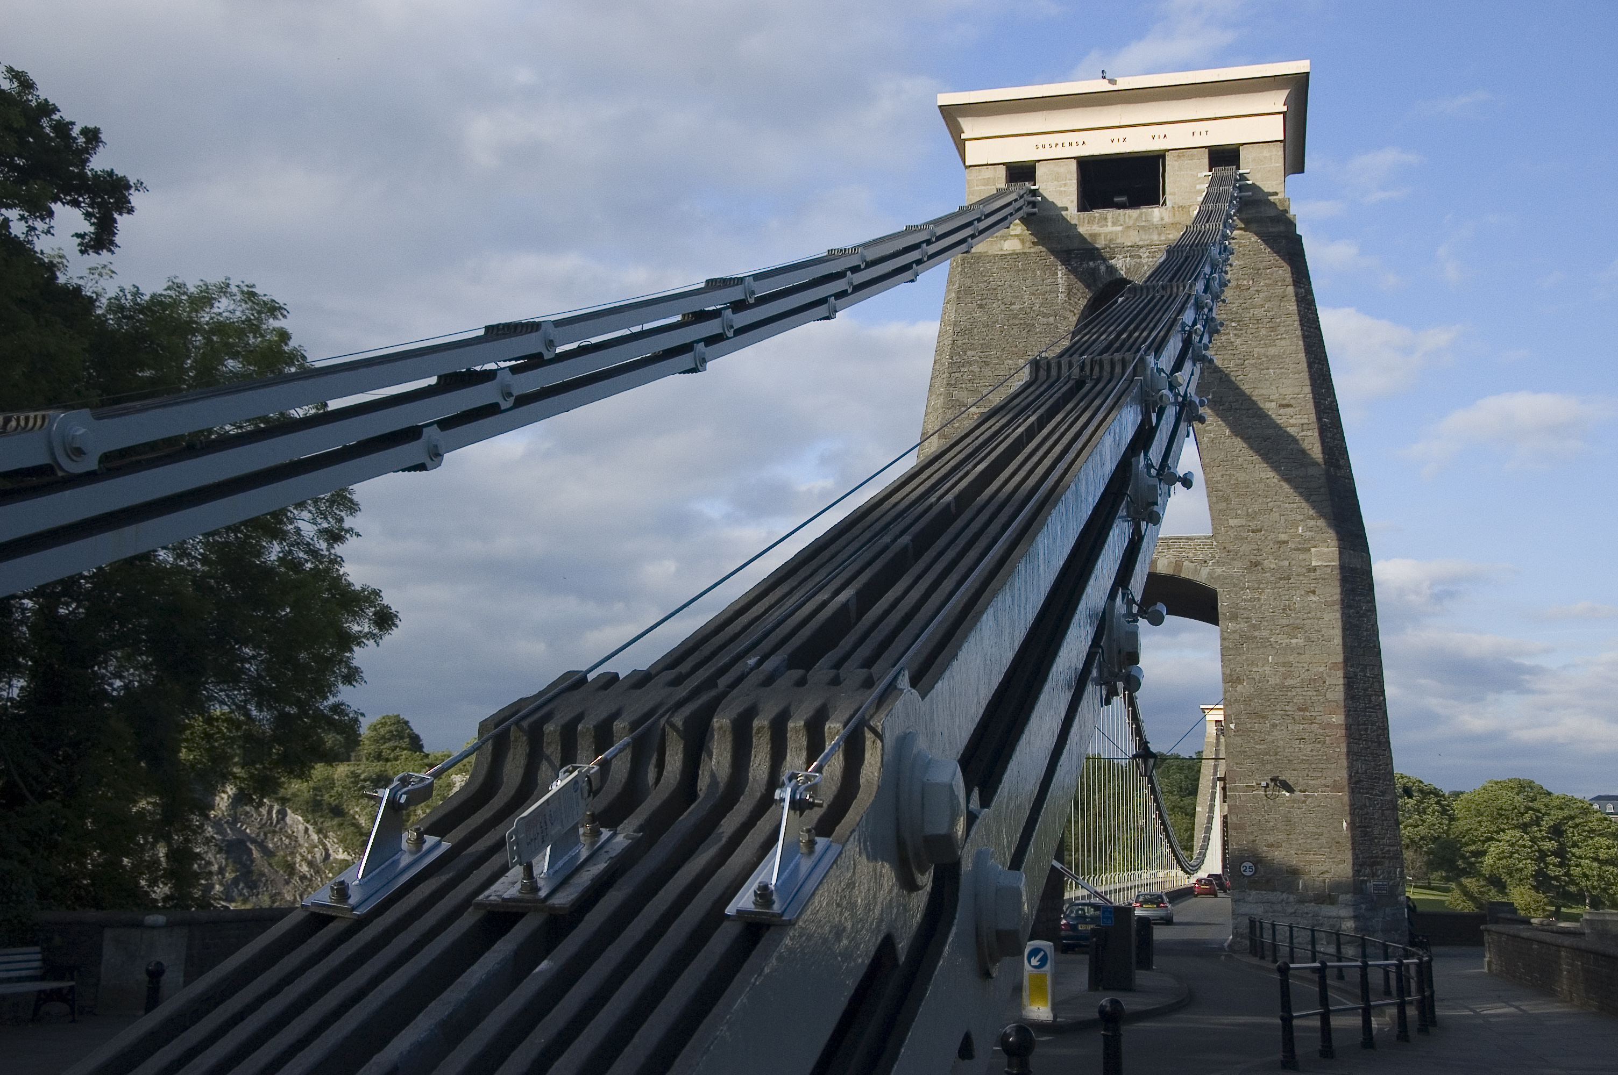
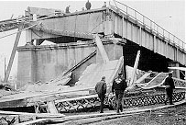
Introduction – pourquoi étudier la fatigue?
Quelques cas connus:
Désastre du Silver Bridge, États-Unis, 1967
Silver Bridge, 1928. Domaine public.
Source: https://commons.wikimedia.org/wiki/File:Silver_Bridge,_1928.jpg
Exemple de pont avec
chaîne de barres à œil
Joe D. Clifton. Suspension bridge chains, Bristol (2007). License CC-SA 4.0.
Source : https://commons.wikimedia.org/wiki/File:Uk_bristol_csbchains.jpg
Silver Bridge, collapsed, Ohio Side, 1967. Domaine public.
Source: https://commons.wikimedia.org/wiki/File:Silver_Bridge_collapsed,_Ohio_side.jpg

Slide 4
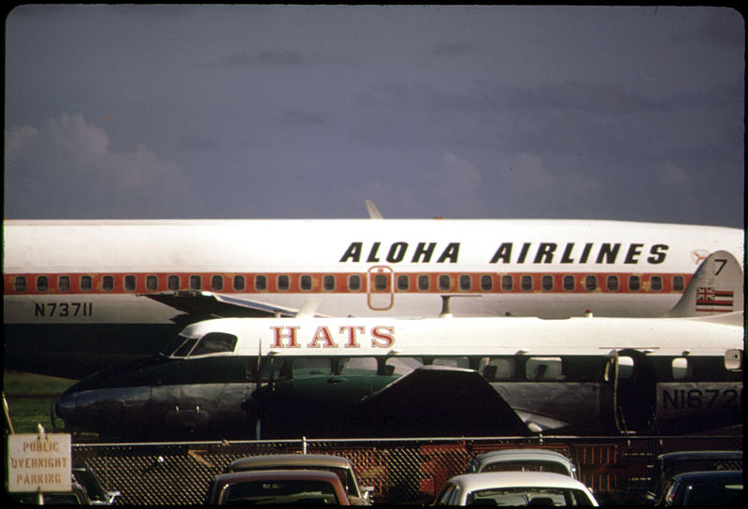
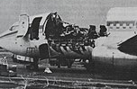
Introduction – pourquoi étudier la fatigue?
Accident aircraft taken in 1973 (1973). Domaine public.
Source : https://en.wikipedia.org/wiki/Aloha_Airlines_Flight_243#/media/File:Aloha_Airlines-553961.jpg
Quelques cas connus:
Incident du vol 243 d’Aloha Airlines, États-Unis, 1988
Aloha Airlines Flight 243 fuselage left side (1988). Domaine public.
Source : https://en.wikipedia.org/wiki/Aloha_Airlines_Flight_243#/media/File:Aloha_Airlines_Flight_243_fuselage_left_side.jpeg

Slide 5
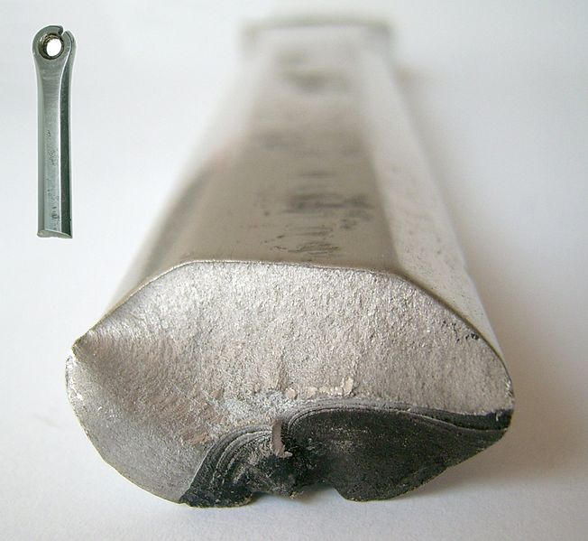
Introduction – pourquoi étudier la fatigue?
On estime que 90 % des bris mécaniques en service sont dus à la fatigue!
Des fissures se propagent lors de l’application d’une charge cyclique inférieure à la limite d’élasticité.
Le phénomène est difficile à détecter avant la rupture finale.
Limite d’endurance*: environ 1/2 de la limite de traction pour l’acier vs 1/3 pour l’aluminium.
Exemple de faciès de rupture en fatigue
Pedalarm Bruch (2007). Domaine public.
Source : https://commons.wikimedia.org/wiki/File:Pedalarm_Bruch.jpg
*Amplitude de contrainte en flexion alternée pour laquelle la durée de vie atteint 10⁷ cycles.

Slide 6
NOTIONS DE BASE ET GÉNÉRALITÉS
Définitions et concepts-clés
Mécanisme d’endommagement
Mesure de la fatigue (courbes SN)
Endommagement cumulatif

Slide 7
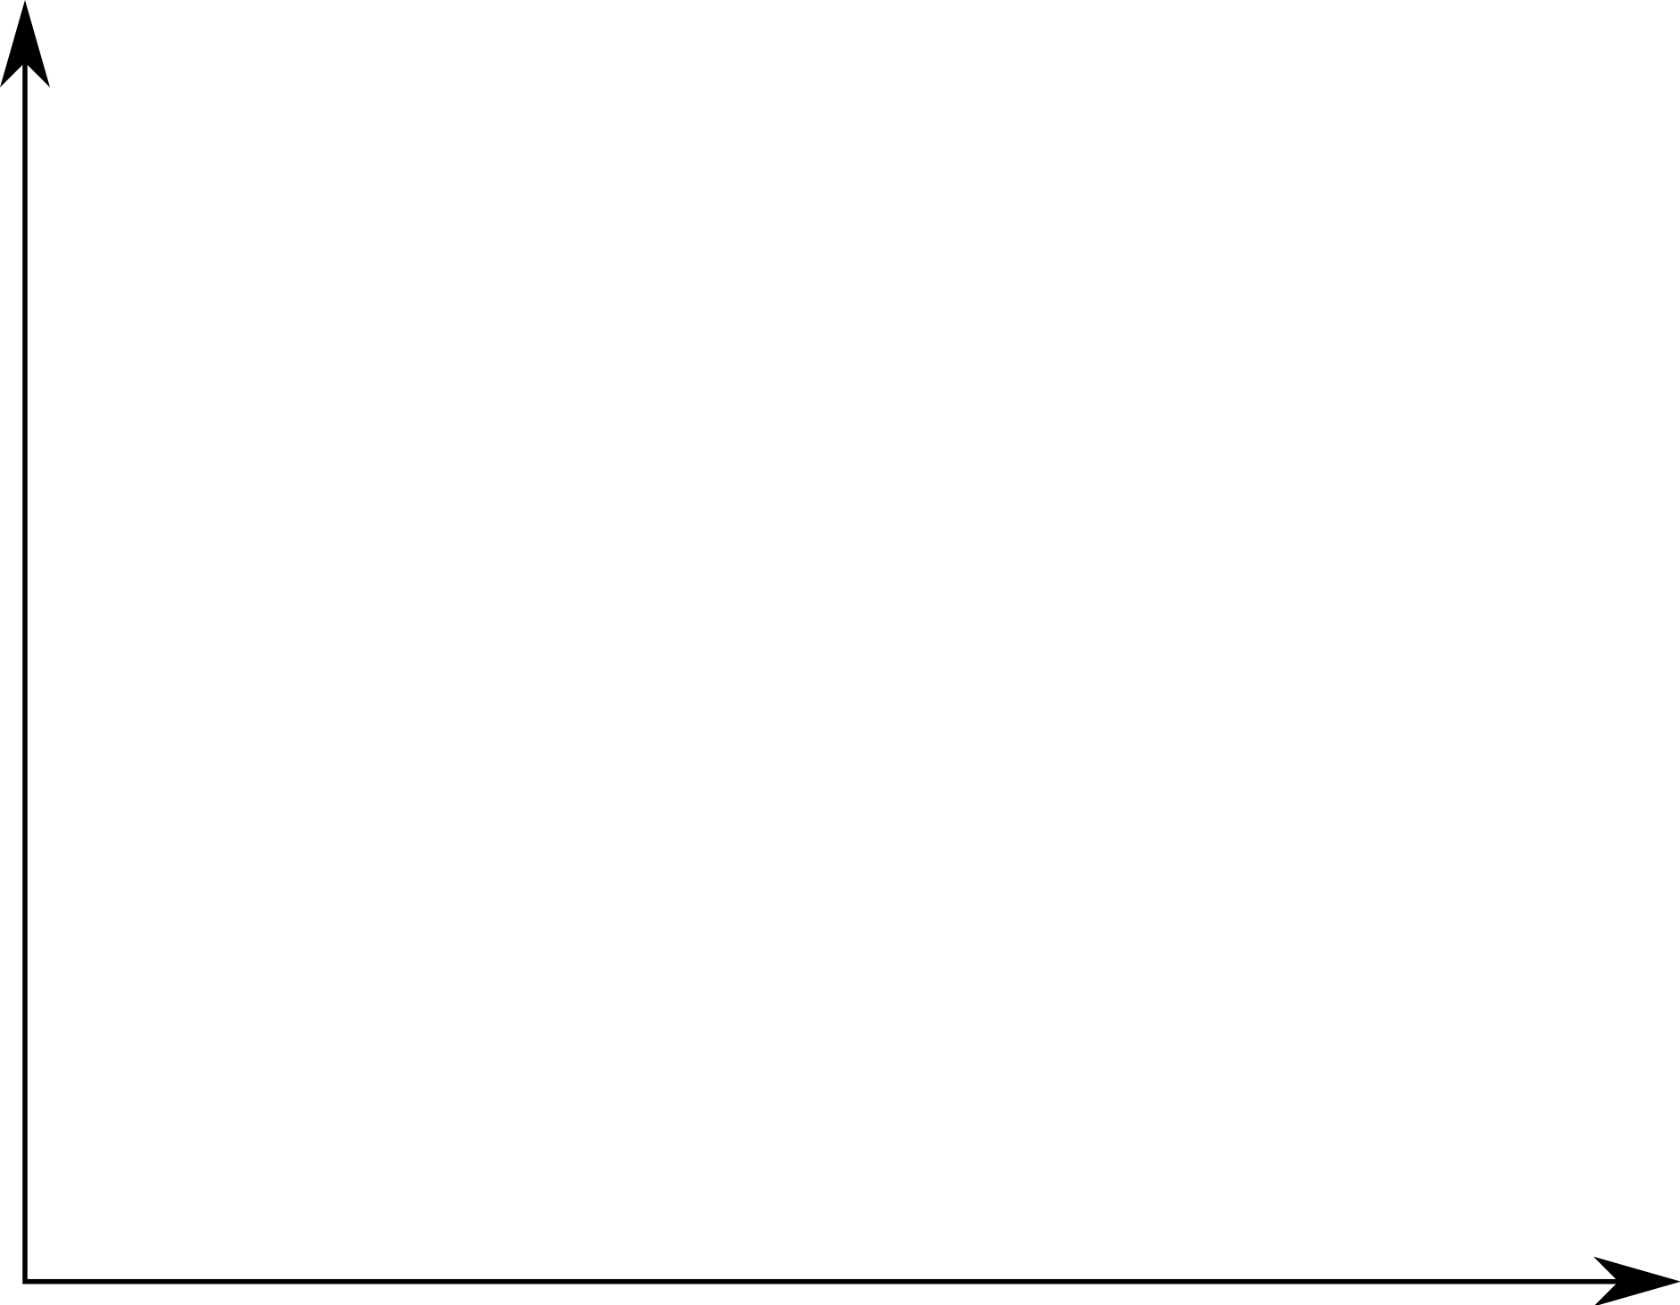




Définition et concepts-clés
Qu’est-ce que la fatigue?
« Phénomène qui mène à la rupture par l’application répétée ou fluctuante de contraintes dont la valeur maximale est inférieure à la résistance en traction du matériau » ASM Materials Engineering Dictionary [1] (traduction libre)
Concepts clés:
Application cyclique de contraintes
Valeur maximale inférieure à la résistance du matériau
Conduit à la rupture
Les cycles peuvent être constants, variables ou aléatoires
Types de chargement
Constant
Contrainte appliquée, $σ$
Variable
Aléatoire
Temps, $t$
Source : [1] J. R. Davis & Associates, éd. ASM Materials Engineering Dictionary. ASM International (2006), 555 pages.

Slide 8
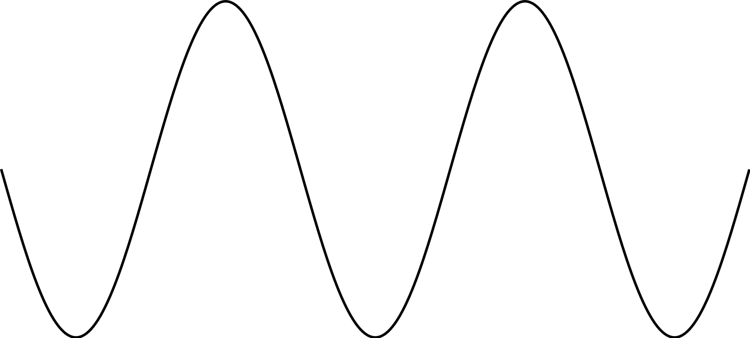




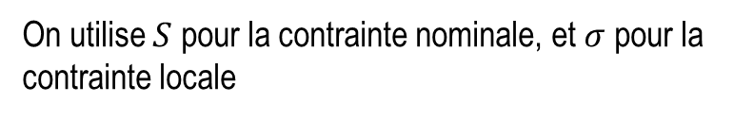




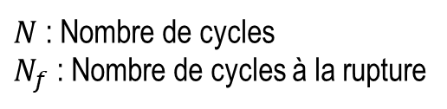







Définition et concepts-clés
Caractéristiques d’une charge cyclique
On utilise $S$ pour la contrainte nominale, et $σ$ pour la contrainte locale
$$T$$
$σ_{min}$, $σ_{max}$ : Contraintes minimale et maximale
$$σ_{max}$$
$σ_{m}=\frac{σ_{max}+σ_{min}}{2}$ : Contrainte moyenne
$$Δσ$$
$$σ_{a}$$
$σ_{a}=\frac{σ_{max}−σ_{min}}{2}$ : Amplitude de contrainte
$$σ_{moy}$$
Contrainte appliquée, $σ$
$Δσ=σ_{max}−σ_{min}$ : Variation de contrainte
$R=\frac{σ_{min}}{σ_{max}}$ : Rapport de contrainte
$$σ_{min}$$
$T$ : Période
$f=\frac{1}{T}$ : Fréquence
$N$ : Nombre de cycles
$N_{f}$ : Nombre de cycles à la rupture
Temps, $t$
Évolution temporelle de la contrainte appliquée

Slide 9
Exemple: Caractérisation du chargement en fatigue*
Énoncé du problème
La poutre d’un pont ferroviaire du Réseau Express Métropolitain (REM) supportant plusieurs chemins de fer soutient une charge permanente de 1 MPa en tension. À chaque passage d’un wagon de train, la charge augmente à 6 MPa avant de redescendre à la charge permanente.
Calculer l’amplitude de contrainte, la contrainte moyenne, la variation de contraintes et le rapport de contraintes.
Le cas de conception du projet REM comporte 462 passages de train par jour. Sachant que chaque train comporte 6 wagons, quel est le nombre total de cycles appliqués sur 100 ans?
Source : *Exemple inspiré de J. Jaworski et al. Étude de la fatigue des poutres en acier du pont ferroviaire au dessus de la rue Saint-Maurice, centre-ville de Montréal, CIMA+, consulté en 2023. http://www.bv.transports.gouv.qc.ca/mono/1260259/03-Etude-de-la-fatigue-poutres-acier-pont-st-maurice-jaworski-hassan.pdf
Notes:
Réponses aux problèmes:
Amplitude de contraintes: 2,5 MPa; contrainte moyenne: 3,5 MPa; variation de contraintes: 5 MPa; Rapport de contraintes: 0,167.
Nombre de cycles: 462 x 6 x 365,25 x 100 = 1 x 10^8 cycles

Slide 10





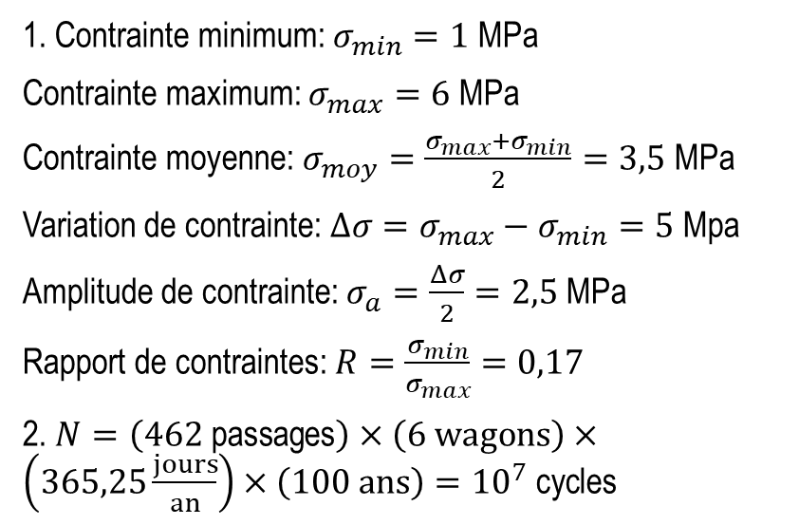



Exemple: Caractérisation du chargement en fatigue
Solution du problème
1. Contrainte minimum: $σ_{min}=1$ MPa
Contrainte maximum: $σ_{max}=6$ MPa
Contrainte moyenne: $σ_{moy}=\frac{σ_{max}+σ_{min}}{2}=3,5$ MPa
Variation de contrainte: $Δσ=σ_{max}−σ_{min}=5$ Mpa
Amplitude de contrainte: $σ_{a}=\frac{Δσ}{2}=2,5$ MPa
Rapport de contraintes: $R=\frac{σ_{min}}{σ_{max}}=0,17$
2. $N=\left(462 \text{passages}\right)×\left(6 wagons\right)×\left(365,25\frac{jours}{an}\right)×\left(100 ans\right)={10}^{7} \text{cycles}$
$$T$$
$$σ_{max}$$
6
Contrainte appliquée, $σ$ (MPa)
$$Δσ$$
$$σ_{a}$$
$$σ_{moy}$$
1
$$σ_{min}$$
Temps, $t$

Slide 11







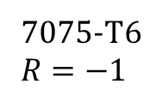

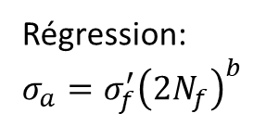





Mesure de la fatigue
Courbes S-N
On applique une charge cyclique et on note le nombre de cycles à la rupture!
$σ$, MPa
Essai #1
3 répétitions
350
Temps, $t$, s
7075-T6
$R=−1$
Essai #2
3 répétitions
250
350
Temps, $t$, s
Régression:
$σ_{a}=σ_{f}^{′}{\left(2N_{f}\right)}^{b}$
Essai #3
3 répétitions
Amplitude de contraintes, $σ_{a}$, MPa
200
250
Temps, $t$, s
200
Limite d’endurance, $σ_{e}$
Limite d’endurance: souvent spécifiée à ${10}^{7}$ cycles
Essai arrêté avant la rupture: on met une flèche
L’essentiel de la vie en fatigue se déroule en amorçage
$${10}^{4}$$
$${10}^{5}$$
$${10}^{6}$$
$${10}^{7}$$
$${10}^{8}$$
La courbe est en log-log
Nombre de cycles à la rupture, $N_{f}$

Slide 12

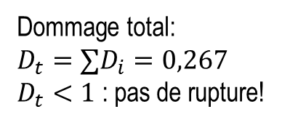



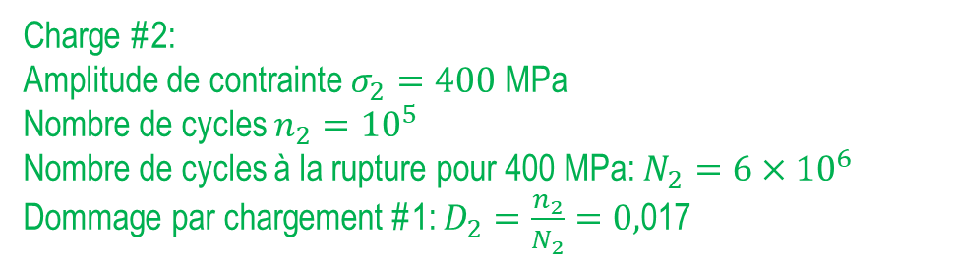

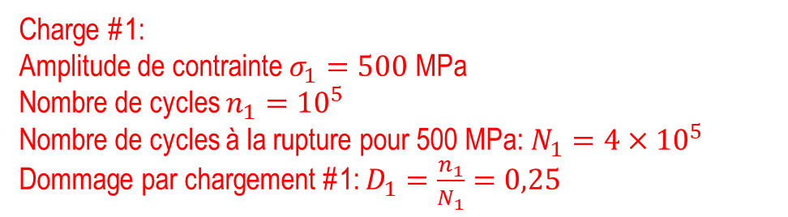




Mesure de la fatigue
Endommagent cumulatif (amplitude variable)
Par exemple: sur une membrure en 7075-T6, on applique une charge d’une amplitude de 500 MPa pour 10⁵ cycles, et ensuite une charge de 400 MPa pour 10⁵ cycles.
7075-T6
$R=−1$
Charge #1:
Amplitude de contrainte $σ_{1}=500$ MPa
Nombre de cycles $n_{1}={10}^{5}$
Nombre de cycles à la rupture pour 500 MPa:$N_{1}=4×{10}^{5}$
Dommage par chargement #1: $D_{1}=\frac{n_{1}}{N_{1}}=0,25$
350
Amplitude de contraintes, $σ_{a}$, MPa
$$n_{1}$$
$$N_{1}$$
Charge #2:
Amplitude de contrainte $σ_{2}=400$ MPa
Nombre de cycles $n_{2}={10}^{5}$
Nombre de cycles à la rupture pour 400 MPa: $N_{2}=6×{10}^{6}$
Dommage par chargement #1: $D_{2}=\frac{n_{2}}{N_{2}}=0,$017
250
$$n_{2}$$
$$N_{2}$$
200
Dommage total:
$D_{t}=∑D_{i}=0,267$
$D_{t}<1$ : pas de rupture!
$${10}^{4}$$
$${10}^{5}$$
$${10}^{6}$$
$${10}^{7}$$
$${10}^{8}$$
Loi de Palmgren-Miner
La courbe est en log-log
Nombre de cycles à la rupture, $N_{f}$

Slide 13
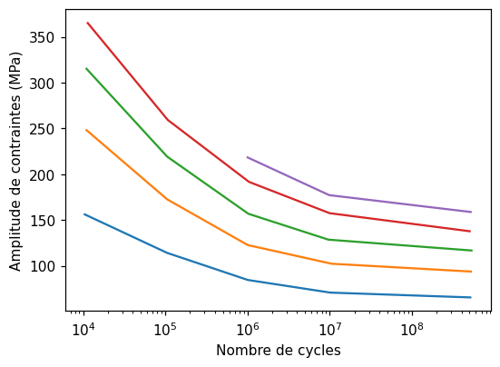




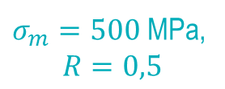
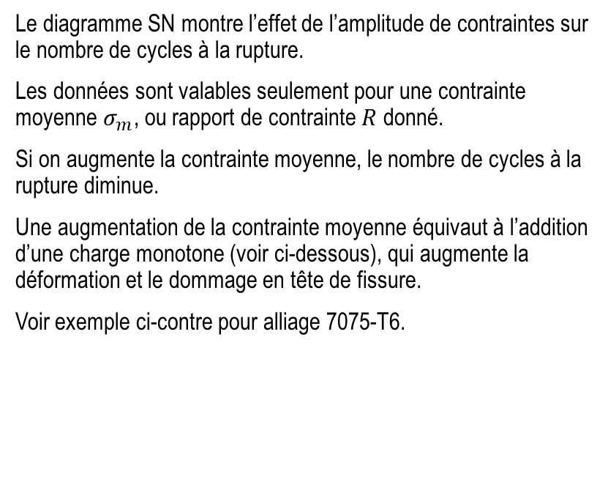


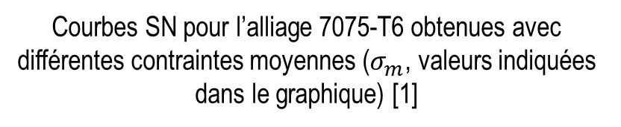
Mesure de la fatigue
Effet de la contrainte moyenne
Le diagramme SN montre l’effet de l’amplitude de contraintes sur le nombre de cycles à la rupture.
Les données sont valables seulement pour une contrainte moyenne $σ_{m}$, ou rapport de contrainte $R$ donné.
Si on augmente la contrainte moyenne, le nombre de cycles à la rupture diminue.
Une augmentation de la contrainte moyenne équivaut à l’addition d’une charge monotone (voir ci-dessous), qui augmente la déformation et le dommage en tête de fissure.
Voir exemple ci-contre pour alliage 7075-T6.
$σ_{m}=0$ MPa
138 MPa
276 MPa
-138 MPa
414 MPa
$σ$, MPa
$σ_{m}=500$ MPa,
$$R=0,5$$
500
$σ_{m}=0$ MPa,
$$R=−1$$
Courbes SN pour l’alliage 7075-T6 obtenues avec différentes contraintes moyennes ($σ_{m}$, valeurs indiquées dans le graphique) [1]
Temps, $t$, s
Source : [1] Données brutes obtenues de : N. E. Dowling. Mechanical Behavior of Materials, 4th Edition. Pearson (2013), 559 pages.
Données originales de F. M. Howell et J. L. Miller. Proc. of Am. Soc. for Testing and Materials, vol. 155 (1955), p. 955-968,

Slide 14
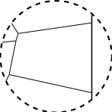

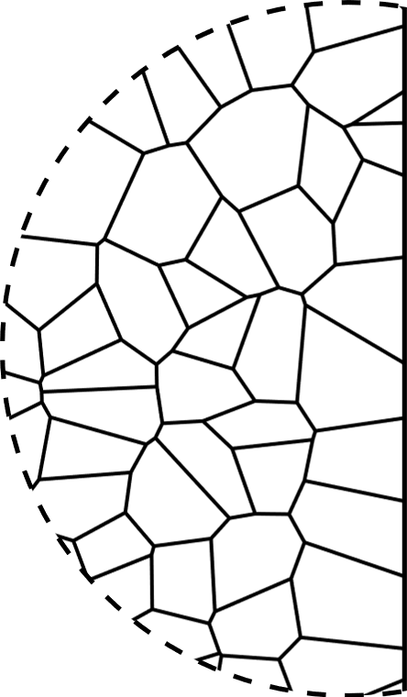
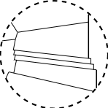
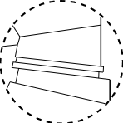

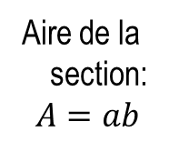




Mécanismes d’endommagement
Force appliquée : $F$
Grain orienté
défavorablement
Contrainte nominale:
$S=\frac{F}{ab}$
Contrainte
appliquée
Contrainte relâchée
ou inversée
Aire de la
section:
$A=ab$
Joints de
grain
$$a$$
$$b$$
Formation de bandes de glissement
Accumulation de dommage
=> fissures
Notes:
Pour poursuivre notre étude, considérons une éprouvette de traction constituée d’un métal ductile et soumise à une force cyclique F.
On peut trouver la contrainte en tension appliquée dans l’éprouvette en divisant la force appliquée par la surface de la section de l’échantillon.
Pour illustrer le mécanisme d’endommagement de la fatigue, considérons un métal polycristallin comme l’aluminium ou l’acier.
Si on soumet l’éprouvette à une contrainte inférieure à la limite d’élasticité l’échantillon se déforme élastiquement dans la direction d’application de la contrainte. Il y a aura peu de déformation plastique généralisée, mais à partir d’une certaine contrainte, on peut observer de la déformation locale dans certains grains, dont l’orientation est défavorable.
Dans ces grains, la direction des plans cristallins est telle que le glissement des plans cristallins denses l’un par rapport à l’autre est plus aisée.
Ainsi, des bandes de glissement apparaissent dans ces grains lors de l’application de la charge.
Lorsque la charge est diminuée ou enlevée, la déformation élastique dans le reste de l’échantillon est enlevée, et les grains qui ont été déformés lors de la traction sont soumis à une contrainte en compression, qui peut activer des plans de glissement dans la direction opposée.
On observe alors l’apparition d’intrusions/extrusions à la surface et à certains joints de grains.
L’accumulation de déformation à ces endroits conduit éventuellement à l’apparition de microfissures qui peuvent se propager de façon macroscopique.
Pour les matériaux ductiles, l’endommagement se fait par l’accumulation de bandes de glissement. Certaines bandes de glissement se transforment en fissures, qui se propagent éventuellement.

Slide 15






Mécanismes d’endommagement
Effet des imperfections microstructurales
Inclusions
Porosités
Défauts de surface

Slide 16
Tendances générales
Effet des différents paramètres
Paramètres affectant positivement la résistance à la fatigue
Paramètres affectant négativement la résistance à la fatigue
Haute résistance du matériau
Diminution de la taille des grains
Présence d’une grande quantité de dislocations (structure écrouie)
Contraintes résiduelles en compression (e.g. grenaillage)
Concentration de contraintes
Défauts microstructuraux (pores, inclusions, fissures)
Environnement corrosif
Contrainte moyenne élevée
Contraintes résiduelles en tension (e.g. joint de soudure)
Rugosité de surface
Haute température

Slide 17
FATIGUE DES ALLIAGES D’ALUMINIUM
Alliages traitables thermiquement (séries 2000, 6000 et 7000)
Alliages écrouissables
(séries 3000 et 5000)
Alliages de fonderie
Pièces de fabrication additive
Notes:
Dans cette section, nous allons couvrir les notions de base en fatigue
Le but est de donner les outils nécessaires pour comprendre les particularités propres à l’aluminium en ce qui a trait à la fatigue.

Slide 18
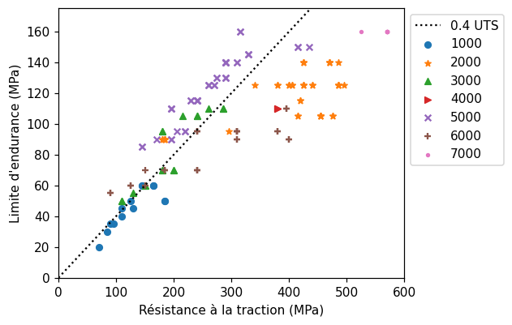
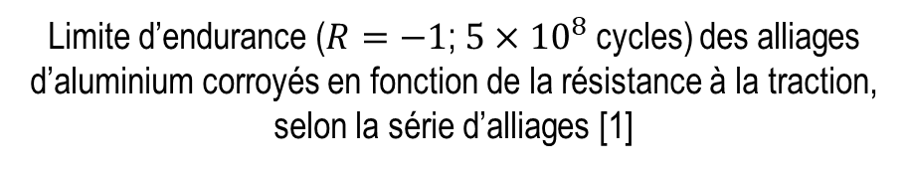
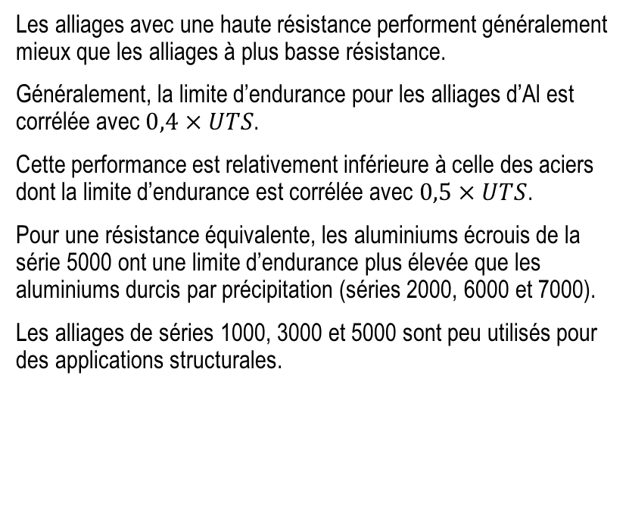
Vue d’ensemble – Alliage corroyés
Limites d’endurance pour divers alliages
Les alliages avec une haute résistance performent généralement mieux que les alliages à plus basse résistance.
Généralement, la limite d’endurance pour les alliages d’Al est corrélée avec $0,4×UTS$.
Cette performance est relativement inférieure à celle des aciers dont la limite d’endurance est corrélée avec $0,5×UTS$.
Pour une résistance équivalente, les aluminiums écrouis de la série 5000 ont une limite d’endurance plus élevée que les aluminiums durcis par précipitation (séries 2000, 6000 et 7000).
Les alliages de séries 1000, 3000 et 5000 sont peu utilisés pour des applications structurales.
Limite d’endurance ($R=−1$; $5×{10}^{8}$ cycles) des alliages d’aluminium corroyés en fonction de la résistance à la traction, selon la série d’alliages [1]
Source : [1] Données brutes obtenues de : J. G. Kaufman. Properties of Aluminum Alloys: Fatigue Data and Effects of Temperature, Product Form, and Processing. ASM International (2008), 559 pages.

Slide 19
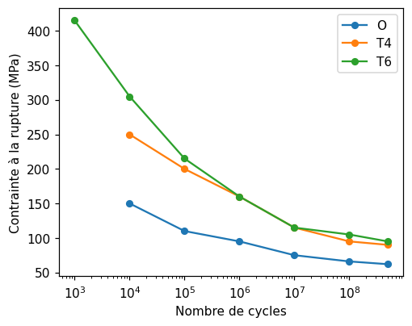
Alliages traitables thermiquement
Séries 2000, 6000, 7000
Ces alliages sont souvent utilisés dans les applications structurales, pour des extrusions (6000) et dans l’aéronautique (7000). Ils ont une haute résistance mécanique grâce à des précipités générés par un traitement thermique.
Les systèmes de précipitations dépendent des éléments d’alliage: Cu (série 2000), Mg et Si (série 6000) et Zn (série 7000).
L’état final de traitement thermique est défini par des suffixes à la désignation de l’alliage, dont: état recuit (O), mis en solution (T4) et vieilli artificiellement (T6), par exemple 6061-T6.
La mise en solution (T4) et le vieillissement artificiel (T6) causent tous deux une augmentation de la résistance à la traction par rapport à l’état recuit (O); toutefois l’augmentation de la résistance à la fatigue est marginale entre les états T4 et T6.
Par exemple, pour l’alliage 6061 [1]:
État | UTS (MPa) | Lim. end. (MPa)
O | 125 | 60
T4 | 240 | 95
T6 | 310 | 95
Courbes SN de l’alliage 6061 ($R=−1$) [1]
Source : [1] Données brutes obtenues de : J. G. Kaufman. Properties of Aluminum Alloys: Fatigue Data and Effects of Temperature, Product Form, and Processing. ASM International (2008), 559 pages.

Slide 20
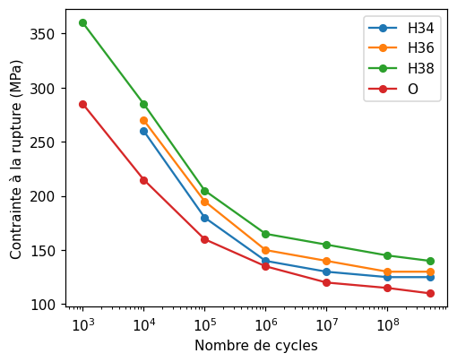

Alliages écrouissables
Séries 3000 et 5000
Ces alliages sont souvent utilisés pour la fabrication de canettes (3000), dans l’automobile, les navires et les applications structurales (5000). Leur résistance peut être améliorée par écrouissage et ils ont une excellente soudabilité.
Les alliages de la série 3000 sont peu utilisés dans des applications où la résistance à la fatigue est désirée.
Les alliages de la série 5000 ont une bonne résistance à la fatigue. Ils sont utilisés soit à l’état recuit (O) ou à l’état écroui. Cet état est représenté par un suffixe débutant par la lettre H suivi de deux chiffres représentant le traitement thermique et le degré d’écrouissage.
Le traitement thermique a peu d’effet sur la résistance à la fatigue; le degré d’écrouissage a, cependant, un effet léger.
Ci-contre: l’influence du degré d’écrouissage sur la résistance à la fatigue de l’alliage 5052. Plus le 3e chiffre est élevé, plus le degré d’écrouissage, la résistance à la traction et la résistance à la fatigue sont élevés.
Courbes SN de l’alliage 5052 ($R=−1$) [1]
Source : [1] Données brutes obtenues de : J. G. Kaufman. Properties of Aluminum Alloys: Fatigue Data and Effects of Temperature, Product Form, and Processing. ASM International (2008), 559 pages.

Slide 21
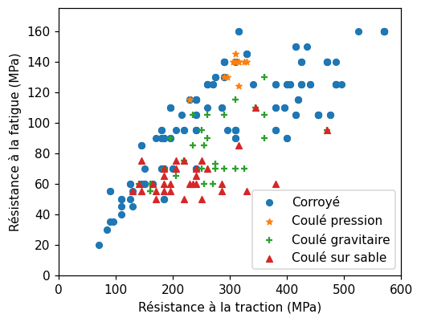
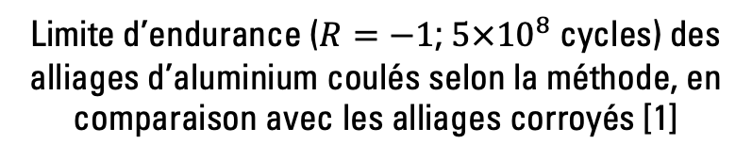
Alliages de fonderie
L’aluminium se prête à l’utilisation de diverses méthodes de coulée pour produire des pièces de fonderie.
Les performances en fatigue des alliages de fonderie sont légèrement moins bonnes que les alliages corroyés et ont une grande variabilité.
La résistance à la fatigue est très dépendante des imperfections microstructurales; ce qui rend les pièces de fonderie vulnérables à la fatigue, et peut expliquer la grande variabilité.
Les pièces coulées sous pression performent généralement mieux que les pièces coulées par gravité, et ces dernières performent mieux que les pièces coulées sur sable.
Limite d’endurance ($R=−1$; $5×{10}^{8}$ cycles) des alliages d’aluminium coulés selon la méthode, en comparaison avec les alliages corroyés [1]
Source : [1] Données brutes obtenues de : J. G. Kaufman. Properties of Aluminum Alloys: Fatigue Data and Effects of Temperature, Product Form, and Processing. ASM International (2008), 559 pages.

Slide 22
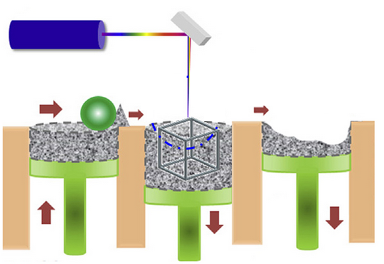
Pièces de fabrication additive
La méthode de fabrication additive la plus répandue pour les métaux est l’impression au laser sur lit de poudre.
Comme pour les autres métaux issus de fabrication additive, la résistance à la fatigue des aluminiums de fabrication additive est tributaire des défauts volumétriques et de surface [1].
La fabrication additive d’aluminium présente des défis inhérents au niveau de la production (haute réflectivité, haute conductivité thermique, oxydation rapide).
Les pièces imprimées sont susceptibles à la déchirure à chaud (hot tearing); ce qui a limité le nombre d’alliages propices principalement aux alliages eutectiques de fonderie Al-Si7Mg, AlSi10Mg et AlSi12.
Des efforts de recherche sont en cours pour développer de nouveaux alliages d’aluminium propices à la fabrication
additive [2].
Représentation schématique de l’impression au laser sur lit de poudre
Références pertinentes:
[1] S. Beretta et S. Romano. International Journal of Fatigue, vol. 94 (2017), no. 2, p. 178,
https://doi.org/10.1016/j.ijfatigue.2016.06.020
[2] P. Rometsch et al. Additive Manufacturing for the Aerospace Industry (2019), chap. 14, p. 301. https://doi-org.acces.bibl.ulaval.ca/10.1016/B978-0-12-814062-8.00016-9
Source : C. Tan. Schematic of selective laser melting and the heat transfer in molten pool. License CC-BY 4.0. https://doi.org/10.1080/14686996.2018.1455154

Slide 23
FATIGUE DES PIÈCES D’ALUMINIUM
Effet du fini de surface
Effet de l’environnement
Effets de la géométrie
Notes:
Dans cette section, nous allons couvrir les notions de base en fatigue
Le but est de donner les outils nécessaires pour comprendre les particularités propres à l’aluminium en ce qui a trait à la fatigue.

Slide 24
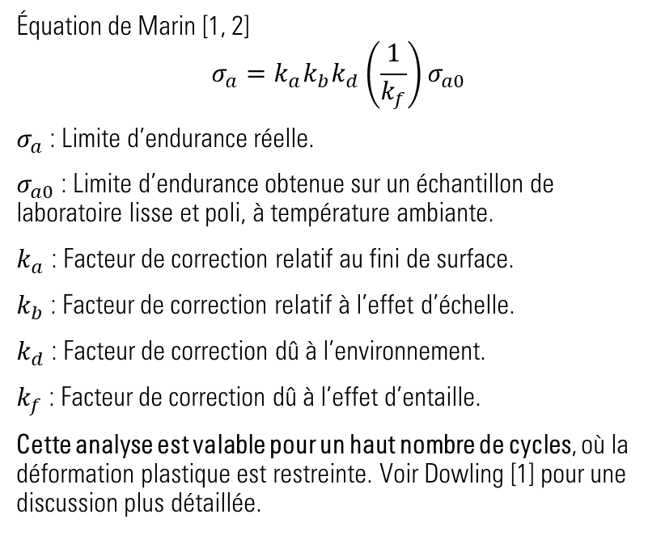
Fatigue des pièces d’aluminium
Différences entre éprouvettes de laboratoire et pièces réelles
Les essais SN sont faits dans des conditions idéales: pièce cylindrique, polie, d’une dimension standardisée, dans un environnement contrôlé.
Comment transposer ces résultats pour estimer la résistance à la fatigue pour des pièces réelles?
Une approche couramment utilisée est d’appliquer des facteurs de correction à la résistance à la fatigue obtenue dans des conditions standards.
La correction dépend du fini de surface, de la grosseur de l’échantillon, de l’environnement et de l’effet d’entaille.
La littérature sur le sujet n’est pas aussi étayée pour l’aluminium que pour l’acier. Dans les prochaines diapositives, ces effets sont expliqués un par un et des outils sont donnés pour la calculer. Quand les méthodes ne sont pas disponibles pour l’aluminium, les méthodes pour l’acier sont présentées à titre indicatif.
En l’absence de méthodes pour estimer la résistance à la fatigue, on peut rechercher des résultats d’essais réalisés dans les mêmes conditions, ou réaliser une campagne d’essais.
Équation de Marin [1, 2]
$$σ_{a}=k_{a}k_{b}k_{d}\left(\frac{1}{k_{f}}\right)σ_{a0}$$
$σ_{a}$ : Limite d’endurance réelle.
$σ_{a0}$ : Limite d’endurance obtenue sur un échantillon de laboratoire lisse et poli, à température ambiante.
$k_{a}$ : Facteur de correction relatif au fini de surface.
$k_{b}$ : Facteur de correction relatif à l’effet d’échelle.
$k_{d}$ : Facteur de correction dû à l’environnement.
$k_{f}$ : Facteur de correction dû à l’effet d’entaille.
Cette analyse est valable pour un haut nombre de cycles, où la déformation plastique est restreinte. Voir Dowling [1] pour une discussion plus détaillée.
Sources : [1] N. E. Dowling. Mechanical Behavior of Materials, 4th Edition. Pearson (2013), 954 pages.
[2] M. Brochu. MEC8415, Fatigue et Fluage. Notes de cours, Polytechnique Montréal (2022).

Slide 25
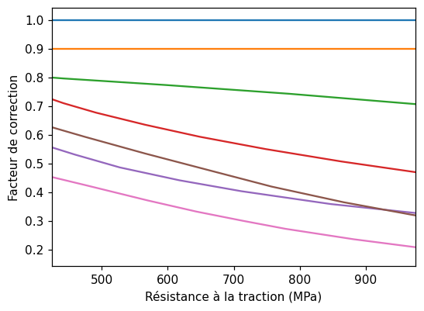
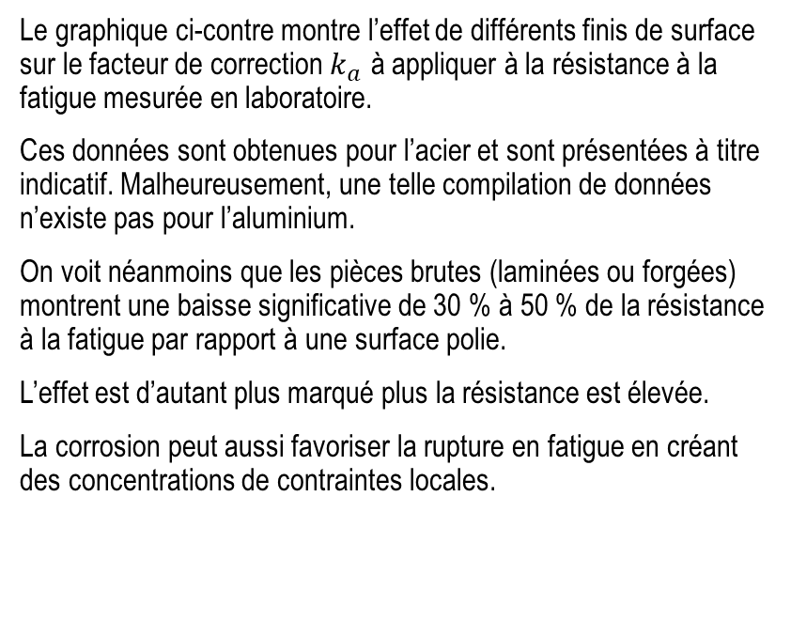
Fatigue des pièces d’aluminium
Effets du fini de surface
Le graphique ci-contre montre l’effet de différents finis de surface sur le facteur de correction $k_{a}$ à appliquer à la résistance à la fatigue mesurée en laboratoire.
Ces données sont obtenues pour l’acier et sont présentées à titre indicatif. Malheureusement, une telle compilation de données n’existe pas pour l’aluminium.
On voit néanmoins que les pièces brutes (laminées ou forgées) montrent une baisse significative de 30 % à 50 % de la résistance à la fatigue par rapport à une surface polie.
L’effet est d’autant plus marqué plus la résistance est élevée.
La corrosion peut aussi favoriser la rupture en fatigue en créant des concentrations de contraintes locales.
Fini miroir
Polissage commercial
Usiné
Corrodé (eau douce)
Laminé à chaud
Corrodé (eau salée)
Brut de forge
Facteur de correction sur la résistance à la fatigue
pour différents finis de surface (pour l’acier) [1]
Source : [1] Données brutes obtenues de : R. C. Juvinall et K. M. Mashek. Fundamentals of Machine Component Design, Fifth Edition, Wiley (2012), 899 pages.

Slide 26
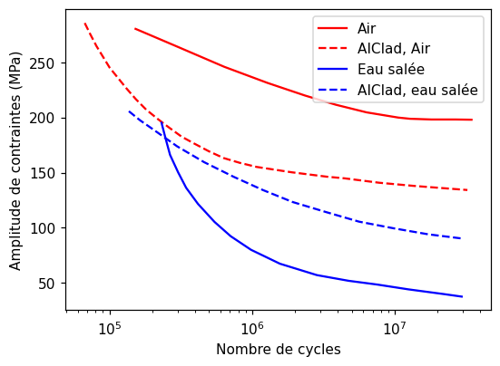
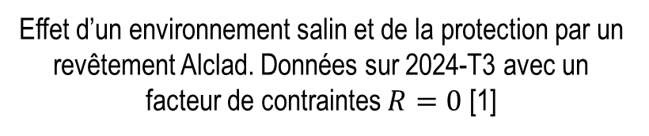
Fatigue des pièces d’aluminium
Environnement corrosif et AlClad
Les alliages de la série 5000 ont une bonne résistance à la corrosion et sont utilisés pour la construction de navires. Les alliages des séries 2000 et 7000 sont moins résistants à cause de la présence de cuivre.
Par exemple, voir ci-joint la comparaison entre l’aluminium 2024-T3 dans l’air en comparaison avec l’eau salée (comparer les lignes pleines).
L’application d’un revêtement AlClad diminue la résistance à la fatigue dans l’air car l’aluminium à haute pureté a de moins bonnes propriétés mécaniques, ce qui favorise l’amorce de fissures (comparer les courbes rouges).
Cependant, le revêtement AlClad a un effet bénéfique dans l’eau salée (comparer les courbes bleues).
Effet d’un environnement salin et de la protection par un revêtement Alclad. Données sur 2024-T3 avec un facteur de contraintes $R=0$ [1]
Source : [1] Données brutes obtenues de : J. G. Kaufman. Properties of Aluminum Alloys: Fatigue Data and Effects of Temperature, Product Form, and Processing. ASM International (2008), 559 pages.

Slide 27
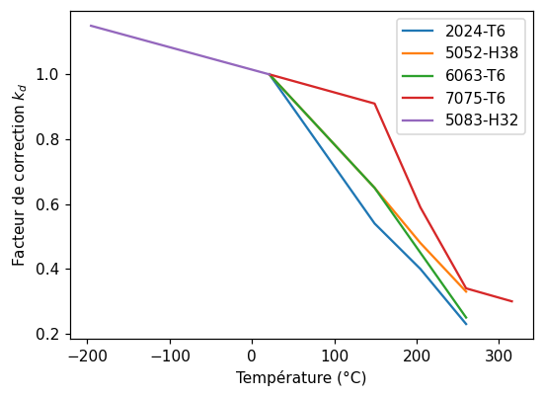
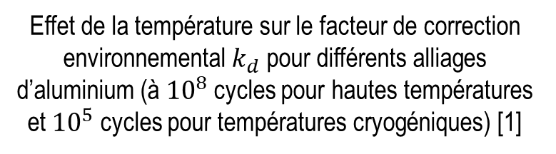
Effet de l’environnement
Température
Comme c’est le cas pour la résistance en traction, la résistance à la fatigue décroît lorsque la température augmente, et croît lorsque la température descend sous la température ambiante.
Contrairement à l’acier, il n’existe pas pour l’aluminium de facteur de correction pour la température applicable à tous les alliages. L’effet est variable selon le type d’alliage et le traitement thermique appliqué.
Les données sur certains alliages sont montrées ci-contre. Les alliages de la série 7000 performent bien en fatigue à haute température [1]. Attention toutefois, car la résistance en traction de ces alliages est sensible à la température [2].
Effet de la température sur le facteur de correction environnemental $k_{d}$ pour différents alliages d’aluminium (à ${10}^{8}$ cycles pour hautes températures et ${10}^{5}$ cycles pour températures cryogéniques) [1]
Sources : [1] Données brutes obtenues de : J. G. Kaufman. Properties of Aluminum Alloys: Fatigue Data and Effects of Temperature, Product Form, and Processing. ASM International (2008), 559 pages.
[2] Properties of Wrought Aluminum and Aluminum Alloys. ASM Handbook vol. 2 (1990).

Slide 28
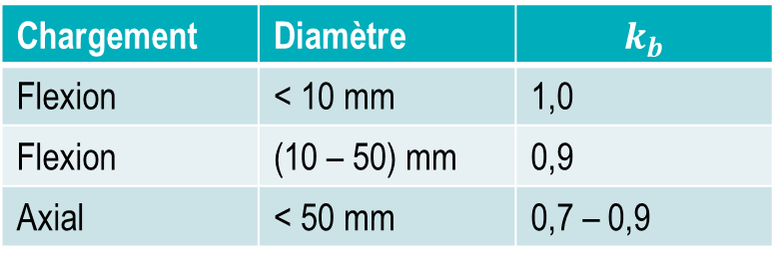
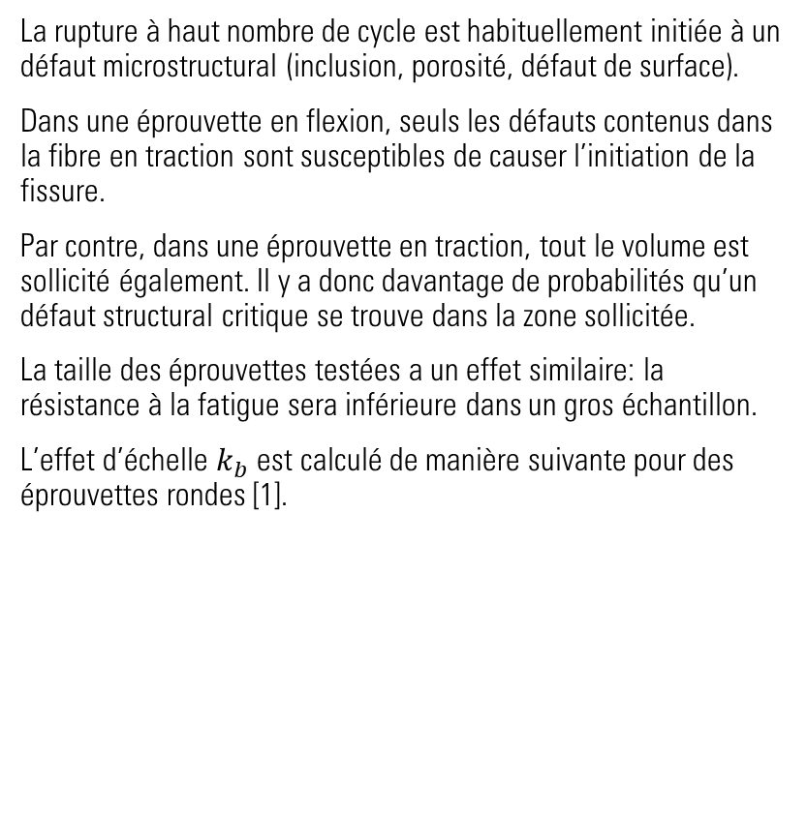
Effet d’échelle
Concept et calcul
Schéma des zones de sollicitation
Rouge = zone sollicitée
La rupture à haut nombre de cycle est habituellement initiée à un défaut microstructural (inclusion, porosité, défaut de surface).
Dans une éprouvette en flexion, seuls les défauts contenus dans la fibre en traction sont susceptibles de causer l’initiation de la fissure.
Par contre, dans une éprouvette en traction, tout le volume est sollicité également. Il y a donc davantage de probabilités qu’un défaut structural critique se trouve dans la zone sollicitée.
La taille des éprouvettes testées a un effet similaire: la résistance à la fatigue sera inférieure dans un gros échantillon.
L’effet d’échelle $k_{b}$ est calculé de manière suivante pour des éprouvettes rondes [1].
Tension
Flexion
Chargement | Diamètre | $$k_{b}$$
Flexion | < 10 mm | 1,0
Flexion | (10 – 50) mm | 0,9
Axial | < 50 mm | 0,7 – 0,9
Flexion
rotative
Source : [1] R. C. Juvinall et K. M. Mashek. Fundamentals of Machine Component Design, Fifth Edition, Wiley (2012), 899 pages.

Slide 29
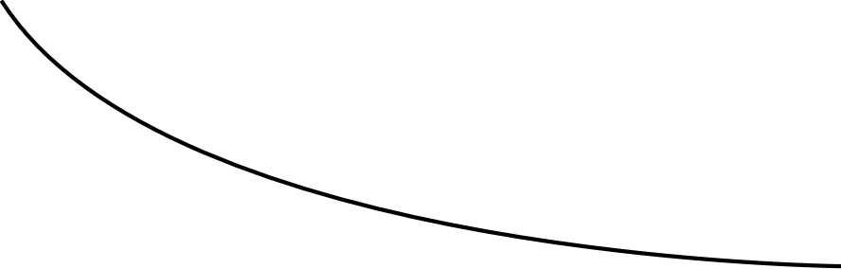



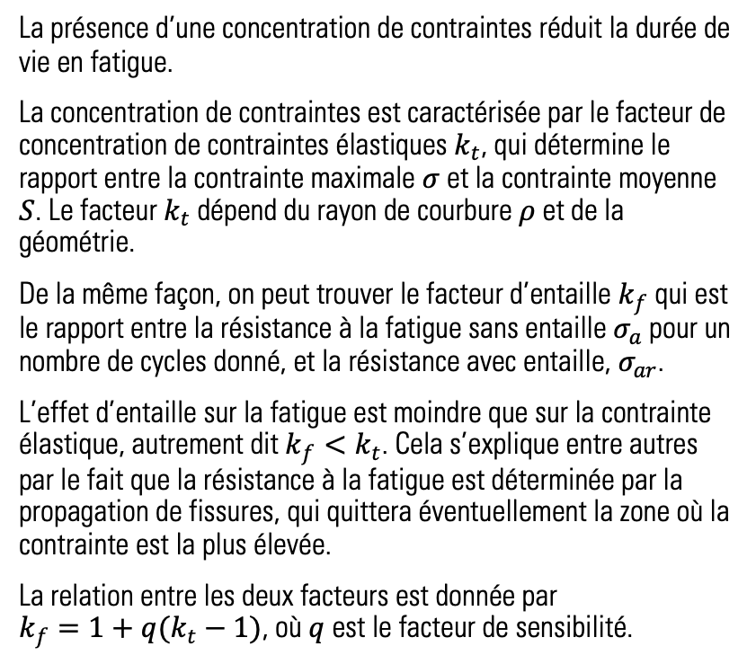





Fatigue des pièces d’aluminium
Effet d’une concentration de contraintes
$$σ=k_{t}S$$
La présence d’une concentration de contraintes réduit la durée de vie en fatigue.
La concentration de contraintes est caractérisée par le facteur de concentration de contraintes élastiques $k_{t}$, qui détermine le rapport entre la contrainte maximale $σ$ et la contrainte moyenne $S$. Le facteur $k_{t}$ dépend du rayon de courbure $ρ$ et de la géométrie.
De la même façon, on peut trouver le facteur d’entaille $k_{f}$ qui est le rapport entre la résistance à la fatigue sans entaille $σ_{a}$ pour un nombre de cycles donné, et la résistance avec entaille, $σ_{ar}$.
L’effet d’entaille sur la fatigue est moindre que sur la contrainte élastique, autrement dit $k_{f}<k_{t}$. Cela s’explique entre autres par le fait que la résistance à la fatigue est déterminée par la propagation de fissures, qui quittera éventuellement la zone où la contrainte est la plus élevée.
La relation entre les deux facteurs est donnée par
$k_{f}=1+q(k_{t}−1)$, où $q$ est le facteur de sensibilité.
Contrainte $σ$
$$ρ$$
Distance $x$
Amplitude de contrainte $σ_{a}$
Sans entaille
Entaillé, $k_{f}=2$
Nombre de cycles $N$

Slide 30
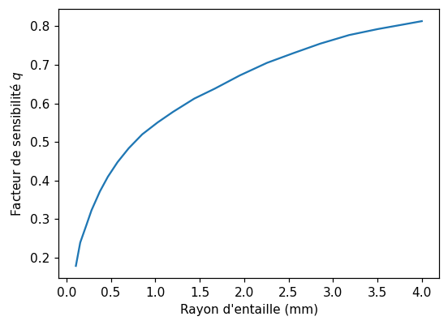

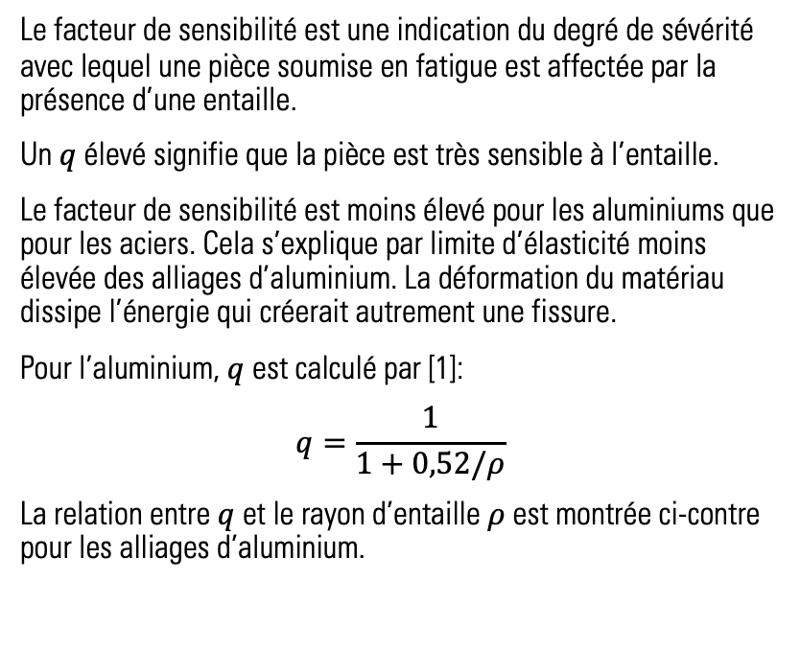
Fatigue des pièces d’aluminium
Effet d’entaille – facteur de sensibilité
Le facteur de sensibilité est une indication du degré de sévérité avec lequel une pièce soumise en fatigue est affectée par la présence d’une entaille.
Un $q$ élevé signifie que la pièce est très sensible à l’entaille.
Le facteur de sensibilité est moins élevé pour les aluminiums que pour les aciers. Cela s’explique par limite d’élasticité moins élevée des alliages d’aluminium. La déformation du matériau dissipe l’énergie qui créerait autrement une fissure.
Pour l’aluminium, $q$ est calculé par [1]:
$$q=\frac{1}{1+0,52/ρ}$$
La relation entre $q$ et le rayon d’entaille $ρ$ est montrée ci-contre pour les alliages d’aluminium.
Facteur d’entaille $q$ en fonction du rayon d’entaille $ρ$ [1]
Source : [1] N. E. Dowling. Mechanical Behavior of Materials, 4th Edition. Pearson (2013), 954 pages. D’après R. E. Peterson. Analytical approach to stress concentration effect in aircraft materials, Rapport technique 59-507, U. S Air Force-WADC Symposium on Fatigue of Metals, Dayton OH, p. 273 (1959).

Slide 31
Fatigue des pièces d’aluminium
Effet des fissures
Les courbes S-N montrent la vie totale d’une pièce, incluant l’amorçage et la propagation de fissures.
Des modèles permettent de prédire la vitesse de propagation d’une fissure en fonction de la contrainte appliquée et de la longueur de la fissure (e. g. Loi de Paris).
Ces modèles s’appliquent aussi à des défauts assimilables à des fissures, comme par exemple le manque de pénétration dans une soudure.
Ces modèles se basent sur la mécanique de la rupture.
Par souci de brièveté, ces notions ne sont pas abordées dans la présente formation.
Le lecteur intéressé est référé aux ouvrages de Dowling (2013) et de Beaulieu (2003).
Propagation de fissures
Défauts assimilables
à des fissures

Slide 32


Exemple pièce mécanique
Énoncé du problème
Un arbre de transmission en 7075-T6 (UTS 570 MPa) est entraîné par un moteur à une vitesse de rotation de 1800 tours par minute. Une charge radiale est supportée par l’arbre de transmission au point milieu entre deux roulements à billes. Quelle est la charge maximale admissible pour une durée de vie de 1000 heures? L’arbre a un diamètre de 2 cm, et la distance entre les deux roulements est 10 cm. La surface de l’arbre est usinée.
NOTE: La contrainte axiale $S$ de la fibre en tension à la surface d’un cylindre soumis à un moment de flexion $M$ est $S=\frac{32M}{πd^{3}}$; le moment de flexion au point d’application de la force est donné par $M=\frac{FL}{4}$ où $L$ est la distance entre les appuis.
$$F$$
1800 TPM
2 cm
5 cm
5 cm

Slide 33






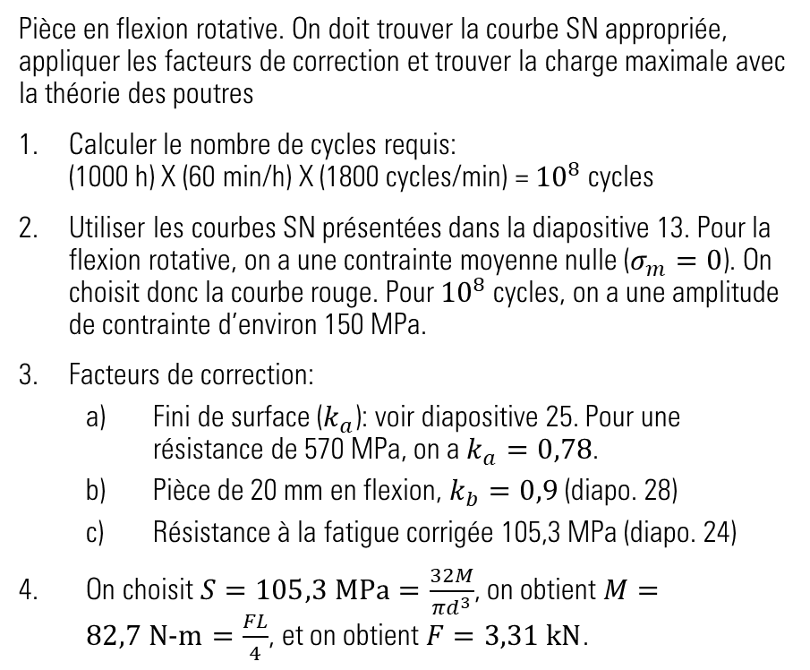



Exemple pièce mécanique
Solution
$$F$$
Pièce en flexion rotative. On doit trouver la courbe SN appropriée, appliquer les facteurs de correction et trouver la charge maximale avec la théorie des poutres
Calculer le nombre de cycles requis:
(1000 h) X (60 min/h) X (1800 cycles/min) = ${10}^{8}$ cycles
Utiliser les courbes SN présentées dans la diapositive 13. Pour la flexion rotative, on a une contrainte moyenne nulle ($σ_{m}=0$). On choisit donc la courbe rouge. Pour ${10}^{8}$ cycles, on a une amplitude de contrainte d’environ 150 MPa.
Facteurs de correction:
  Fini de surface ($k_{a}$): voir diapositive 25. Pour une résistance de 570 MPa, on a $k_{a}=0,78$.
  Pièce de 20 mm en flexion, $k_{b}=0,9$ (diapo. 28)
  Résistance à la fatigue corrigée 105,3 MPa (diapo. 24)
On choisit $S=105,3 \text{MPa}=\frac{32M}{πd^{3}}$, on obtient $M=82,7 \text{N}\text{−}\text{m}=\frac{FL}{4}$, et on obtient $F=3,31 \text{kN}$.
$F$/2
$F$/2
5 cm
5 cm
$F$/2
Effort tranchant
$$L$$
$−F$/2
$$\frac{FL}{4}$$
Moment de flexion
$$L/2$$
$$L$$

Slide 34
FATIGUE DES STRUCTURES D’ALUMINIUM
Joints soudés
Joints boulonnés
Soudures par friction-malaxage
Notes:
Dans cette section, nous allons couvrir les notions de base en fatigue
Le but est de donner les outils nécessaires pour comprendre les particularités propres à l’aluminium en ce qui a trait à la fatigue.

Slide 35



Assemblages soudés
Géométrie
Le plus important paramètre pour la résistance en fatigue des joints soudés est la géométrie.
Les normes prescrivent des courbes de fatigue propres à chaque type de détails.
La norme CSA S157 classifie les détails en catégories A, B, C, D, et E, A ayant la meilleure résistance, et E la moins bonne.
Des exemples de types de détails de chaque catégorie sont montrés ci-contre.
Pour chaque géométrie, le type de détail dépend aussi d’autres facteurs, comme l’inspection, la finition des soudures, la longueur de la soudure $L$, le rayon du congé $R$.
Plus de détails sont donnés dans la norme CSA S157.
Les types de détails peuvent varier d’une norme à l’autre.
Matériau de base
Catégorie A
Soudure transversale
pleine pénétration
Catégorie B ou C
$$L$$
Soudure longitudinale
Catégorie C, D ou E
Soudure longitudinale
Effort transversal
Catégorie B, C, D ou E
$$R$$

Slide 36

Assemblages soudés
Courbes de fatigue de CSA
Les courbes de conception en fatigue spécifiées dans la norme CSA S157 (Calcul de la résistance mécanique des éléments d’aluminium) sont présentées ci-contre.
Il existe une courbe par catégorie de détail (A, B, C, D, E).
Les courbes ne dépendent pas du type d’alliage ni du rapport de contraintes (voir diapositives suivantes).
Les lignes pleines comportent un plateau correspondant à la limite d’endurance. Ces limites d’endurance sont valides pour un chargement à amplitude constante.
Pour un chargement à amplitude variable, on utilise la loi de Palmgren-Miner, et on ne tient pas compte de la limite d’endurance. Si la contrainte appliquée est sous la limite d’endurance, on utilise la portion pointillée des courbes.
Courbes de fatigue de CSA S157, selon la catégorie de détail
Source : Calcul de la résistance mécanique des éléments d’aluminium, CSA S157, Group CSA

Slide 37

Assemblages soudés
Résistance mécanique
Soudure
ZAT
Matériau de base
Les soudures d’assemblages d’aluminium peuvent être des maillons faibles.
Les métaux d’apport n’ont pas toujours les mêmes propriétés que le matériau de base (écroui ou traité thermiquement).
De plus, le matériau de base situé dans la zone affectée thermiquement (ZAT) subit une relâche de contrainte, ce qui diminue l’écrouissage et ainsi la résistance mécanique pour les alliages non traitables thermiquement (ex. série 5000, courbe orange ci-contre).
Pour les alliages traitables thermiquement (2000, 6000, courbes verte et bleue), l’effet est encore plus prononcé, car les précipités conférant la résistance de l’alliage sont remis en solution.
Ainsi, le matériau dans la ZAT retrouve son état recuit.
La baisse de résistance mécanique a un effet similaire sur la fatigue. Les normes dont CSA prennent le pire des cas et sont valables peu importe l’alliage.
2219-T87 + 2319
ZAT
Soudure
ZAT
6061-T6 + 4043
5456-H116 + 5356
Source : [1] Données brutes obtenues de ASM International. ASM Specialty Handbook: Aluminum and Aluminum Alloys, J. R. Davis ed., 1993, 784 pages.
Profil de résistance dans trois joints de soudure et zones affectées thermiquement (ZAT) [1]

Slide 38

Assemblages soudés
Contraintes résiduelles
Soudure
ZAT
Matériau de base
Après la soudure, le matériau d’apport est plus chaud que le matériau de base. En se refroidissant, la contraction du matériau d’apport est donc contrainte par le matériau de base.
Ainsi, le matériau d’apport demeure dans un état de contrainte en tension après le refroidissement.
Cette contrainte en tension est transmise au matériau de base à proximité et pour garder l’équilibre mécanique une contrainte résiduelle en compression est générée près de la surface externe.
Si une charge cyclique externe est appliquée avec une contrainte moyenne nulle, la contrainte moyenne réellement mesurée au joint de soudure correspond à la contrainte résiduelle. Autrement, dit, le ratio de contraintes $R$ réel est supérieur à celui de la charge appliquée.
Dans les normes de conception dont CSA, on considère toujours un haut $R$ (souvent 0,5), et les courbes sont valables peu importe la contrainte moyenne.
+ : Tension
0
Contraintes résiduelles
- : Compression
0
Distance par rapport au centre de la soudure

Slide 39

Joints boulonnés ou rivetés
La résistance à la fatigue de joints boulonnés ou rivetés dépend principalement de la configuration du joint, de la friction entre les plaques et du ratio de contraintes $R$.
Si les plaques glissent entre elles, la rupture se fait généralement dans la section nette (section des boulons exclue) par usure de contact (frettage).
Si les plaques ne glissent pas, la rupture se fait dans la section brute. Vu le bas coefficient de friction de l’aluminium, ce type de connexion est rare.
La norme CSA S157 utilise les mêmes courbes de conception pour les joints boulonnés que les joints soudés. Pour la conception à trois plaques, la catégorie de détail (B, D ou E) dépend du ratio de contraintes $R$.
La configuration par recouvrement (deux plaques) génère un moment de flexion et la résistance à la fatigue est diminuée conséquemment (Catégorie E).
Coupe A-A
Coupe B-B
3 plaques
Catégories B, D ou E
2 plaques
Catégorie E
Coupe A-A
Section nette
(sans boulons)
Coupe B-B
Section brute
Pour plus de détails:
[1] C. Menzemer. Progress in Structural Engineering and Materials, vol. 2 (2000), no. 1, p. 120. https://doi.org/10.1002/(SICI)1528-2716(200001/03)2:1%3C120::AID-PSE14%3E3.0.CO;2-0

Slide 40

Soudure par friction-malaxage
La soudure par friction-malaxage est une soudure à l’état solide.
Une pièce rotative (pion), munie d’un épaulement, génère de la chaleur par friction, ce qui rend l’aluminium malléable. Le pion mélange les substrats des deux pièces à joindre pour ainsi obtenir un joint solide.
Réduction de la zone affectée thermiquement et des contraintes résiduelles par rapport à la soudure conventionnelle.
Bonnes performance en fatigue, mais davantage d’efforts de recherche-développement sont nécessaires avant que la technologie soit intégrée dans les normes de conception [1, 2, 3].
Références pertinentes:
[1] E. Maggiolini et al. Fatigue & Fracture of Engineering Materials & Structures, vol. 41 (2018), no. 11, p. 2212. https://doi.org/10.1111/ffe.12805
[2] H. Li et al. Applied Sciences, vol. 8 (2018), no. 12, p. 2626. https://doi.org/10.1111/ffe.12805
[3] A. C. de Olivera Miranda et al. Engineering Fracture Mechanics, vol. 147 (2015), p. 243.
https://doi.org/10.1111/ffe.12805
Soudure d’une pièce par friction-malaxage
Source : Friction Stir Welding (FSW) - DLR. License CC-BY 3.0. https://commons.wikimedia.org/wiki/
File:Reibr%C3%BChrschwei%C3%9Fen_%28heute_R%C3%BChrreibschwei%C3%9Fen%29_
-_Friction_Stir_Welding_%28FSW%29_-_DLR_%28CC-BY_3.0%29.jpg

Slide 41


Exemple joint soudé
Énoncé du problème
Un raidisseur en 6061-T6 est soumis à une charge constante en tension de 10 kN. Dans un cas de conception, une charge supplémentaire de 60 kN est appliquée et retirée de façon cyclique. Selon la norme CSA S157, combien de fois une telle charge peut-elle être appliquée et retirée, si (a) le raidisseur n’a pas de soudure ou (b) si le raidisseur a une soudure transversale, pleine pénétration, arasée par meulage et où la soudure a été inspectée avec des essais non-destructifs? Le raidisseur a une section de 5 cm par 2 cm.
$$F$$
5 cm
(a)
2 cm
$$F$$
5 cm
(b)
2 cm

Slide 42

Exemple joint soudé
Solution
La charge minimale de 10 kN appliquée sur une section de 1000 mm² correspond à une contrainte longitudinale $σ_{min}$de 10 MPa. La charge maximale $σ_{max}$ est 70 MPa. On a donc une variation de contraintes $Δσ$ de 60 MPa, ou une amplitude de contraintes $σ_{a}$ de 30 MPa et un rapport de contrainte $R$ de 0,143.
Les courbes SN applicables selon la norme CSA S157 ne dépendent ni du ratio de contraintes, ni du type de matériau. On choisit donc seulement à partir du type de détails.
En (a), un composant sans soudure a une catégorie de détail A selon la norme. En rapportant $σ_{a}$ de 30 MPa aux courbes présentées à la diapositive 36, on obtient une contrainte sous la limite d’endurance. Il n’y a donc pas de limite de nombre de cycles selon la norme. Cependant, si on applique un chargement à amplitude variable, on calculera l’endommagement cumulatif avec la courbe pointillée, en considérant une durée de vie d’environ
$1,5×{10}^{7}$ cycles
Pour un composant avec soudure tel que décrit dans l’énoncé, on a une catégorie de détail B. On obtient une durée de vie de $5×{10}^{5}$ cycles.
Source : Calcul de la résistance mécanique des éléments d’aluminium, CSA S157, Group CSA

Slide 43
EN CONCLUSION
Notes:
Dans cette section, nous allons couvrir les notions de base en fatigue
Le but est de donner les outils nécessaires pour comprendre les particularités propres à l’aluminium en ce qui a trait à la fatigue.

Slide 44
Conclusion
Les concepts de base de l’endommagement par fatigue ont été vus: chargement en fatigue, courbes SN, limites d’endurance, dommage cumulatif. Les concepts de base sont les mêmes pour l’aluminium que pour les autres types de métaux.
Les performances en fatigue de différents alliages ont été décrites. Les alliages écrouis de la série 5000 performent particulièrement bien. Les alliages traités thermiquement des séries 2000 et 6000 ont aussi des performances intéressantes. Les alliages de fonderie et les alliages de fabrication additive ont des performances variables selon les défauts microstructuraux.
La résistance à la fatigue de pièces mécaniques a été discutée par l’introduction de facteurs de corrections reliés au fini de surface, à l’environnement, à l’effet d’échelle et à l’effet d’entaille.
Les performances des joints soudés et boulonnés ont été revus en tenant compte des particularités des alliages d’aluminium et en donnant un exemple de la norme CSA.
Les propriétés en fatigue des alliages d’aluminium ont été moins étudiées que celles des aciers. Les bases de connaissance sont toutefois suffisantes pour permettre une augmentation de son utilisation, bien qu’il reste des questions à résoudre par la recherche scientifique.
Nous espérons que ces modules permettront d’augmenter l’exposition au savoir faire sur l’aluminium des professionnels et professionnelles présentement en formation dans nos cégeps et universités.

Slide 45
EXERCICES
Notes:
Dans cette section, nous allons couvrir les notions de base en fatigue
Le but est de donner les outils nécessaires pour comprendre les particularités propres à l’aluminium en ce qui a trait à la fatigue.

Slide 46


Exercices
Exercice 1: Reprendre l’exemple de la diapositive 32 avec l’alliage 6061-T6, fini par polissage commercial.
Exercice 2: Dans l’exemple de la diapositive 41 en (a), calculer limite d’endurance réelle pour une pièce non soudée, à partir des facteurs de correction, en considérant un état de surface laminé à chaud. En comparant cette valeur avec celle obtenue par la norme CSA, quel est le facteur de sécurité pour ce raidisseur?
Exercice 3: Pour l’exemple de la diapositive 41, quelle serait l’amplitude de charge maximale admissible pour une durée de vie de ${10}^{6}$ cycles si le raidisseur est soudé sur une poutre avec des soudures d’angle (catégorie de détail E).
Réponses dans le document accompagnateur
$$F$$
5 cm
2 cm

Slide 47
Bibliographie
Références générales
ASM Specialty Handbook: Aluminum and Aluminum Alloys, J. R. Davis ed. (1993), 784 pages.
J.-P. Baïlon, J.-M. Dorlot. Des Matériaux, Presses internationales Polytechnique (2000), 738 pages.
D. Beaulieu. Calcul des charpentes d’aluminium, Les Presses de l’Aluminium (2003), 810 pages.
N. E. Dowling. Mechanical Behavior of Materials – Engineering Methods for Deformation, Fracture and Fatigue, Fourth Edition, Pearson (2013), 954 pages.
R. C. Juvinall et K. M. Mashek. Fundamentals of Machine Component Design, Fifth Edition, Wiley (2012), 899 pages.
C. Menzemer. Progress in Structural Engineering and Materials, vol. 2 (2000), no. 1, p. 120. https://doi.org/10.1002/(SICI)1528-2716(200001/03)2:1%3C120::AID-PSE14%3E3.0.CO;2-0
M. L. Sharp, G. E. Nordmark, C. M. Menzemer. Fatigue Design of Aluminum Components and Structures, Mc Graw Hill (1996), 353 pages.
C. Vargel. Corrosion de l’aluminum, Dunod (2002), 528 pages.

Slide 48
Bibliographie (suite)
Bases de données et compilations de résultats
J. G. Kaufman. Aluminum alloy database, Knovel (2015). https://app.knovel.com/hotlink/toc/id:kpAAD00001/aluminum-alloy-database/aluminum-alloy-database
J. G. Kaufman. Properties of aluminum alloys: Fatigue data and the effects of temperature, product form, and processing, ASM International (2008), 559 pages.
J. G. Kaufman. Properties of aluminum alloys: Tensile, creep, and fatigue data at high and low temperatures, ASM International (1999), 305 pages.
U. S. Department of Defense. Metallic Materials and Éléments for Aerospace Vehicle Structures, MIL-HDBK-5J (2003), 1733 pages. http://everyspec.com/MIL-HDBK/MIL-HDBK-0001-0099/MIL_HDBK_5J_139/
C. Vargel. Corrosion de l’aluminum, Dunod (2002), 528 pages.

Slide 49
Bibliographie (suite)
Normes (Canada):
CSA S157, Calcul de la résistance mécanique des éléments en aluminium.
CSA S6, Code canadien sur le calcul des ponts routiers.
Normes (États-Unis):
AASHTO, LRFD Bridge Design Specifications.
AA (Aluminum Association), Aluminum Design Manual.
Normes (international):
EN 1999-1, Eurocode 9 – Design of Aluminium Structures.
IIW (International Institute of Welding), Recommendations for Fatigue Design of Welded Joints and Components.

Slide 50







PARTENAIRES

